Slide 1
La corrupción en el sector salud con una perspectiva de género
Daniela Cepeda Cuadrado
Analista anti-corrupción

Slide 2
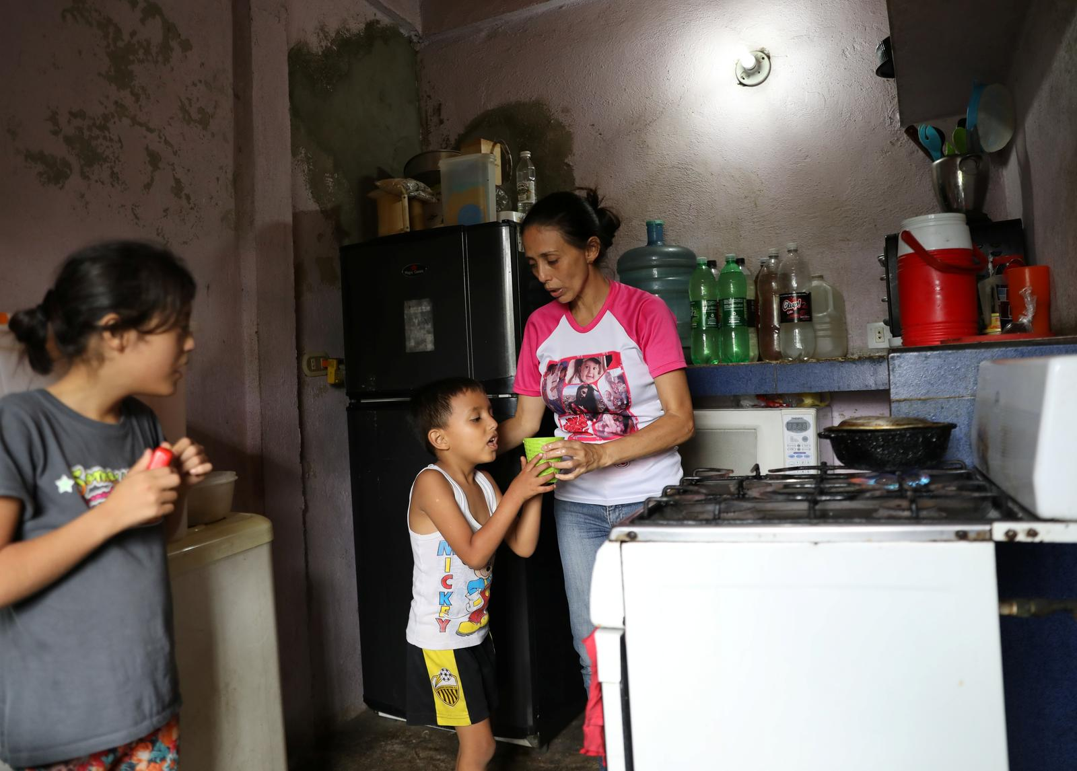
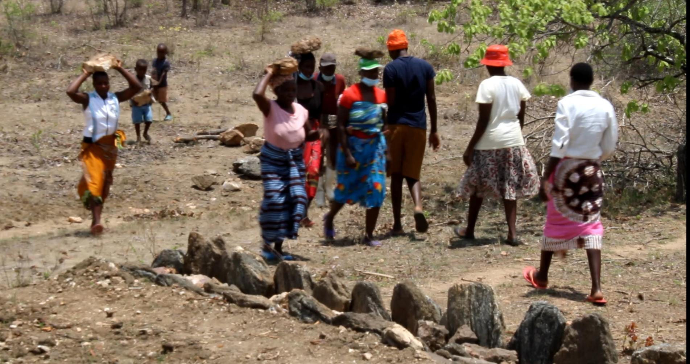
Manaure Quintero/Reuters
Larissa Blanco y Diego Rodrigues (Foto/Facebook)
Mary Mundeya/ African Women in Media (AWiM)
Notes:
Permitanme empezar con estas historias / hay que ponerle cara al sufrimiento
Venezuela: Flor Perez, Perez is one of more than 100,000 nurses in Venezuela who are struggling to make ends meet on salaries that have been decimated by rampant inflation, while also facing a heightened risk of contracting the coronavirus in a country where medical staff lack protective equipment and even running water. https://www.reuters.com/article/salud-coronavirus-venezuela-enfermeras-idLTAKBN2602HW
Larissa Blanco y Diego Rodrigues se casaron el 14 de diciembre de 2019. El pasado domingo 26 de junio ella dio a luz gemelos, pero murió. "Me dejó dos angelitos", dijo él (Foto/Facebook). Para Sept de 2021, Más de 1800 mujeres embarazadas han muerto por covid desde el inicio de la pandemia en Brasil. La PAO indico que Al menos mil embarazadas han muerto por complicaciones del virus en las Américas. Según estimaciones de la ONU, hasta 20 millones de mujeres en las Américas verán interrumpido su control de la natalidad durante la pandemia, ya sea porque los servicios no están disponibles o porque las mujeres ya no tendrán los medios para pagar la anticoncepción".
ALACs recibieron mas de 1800 reportes y entre ellos esta: imilarly, during COVID-19, women in Zimbabwe are being sexually extorted for access to water, according to reports received by our ALAC.

Slide 3
¿Qué hace que el sector salud sea tan vulnerable a la corrupción? ¿Qué más influyó durante la pandemia?

Slide 4
Tres razones principales:
Incertidumbre
Información asimétrica
Un gran número de actores dispersos

Slide 5
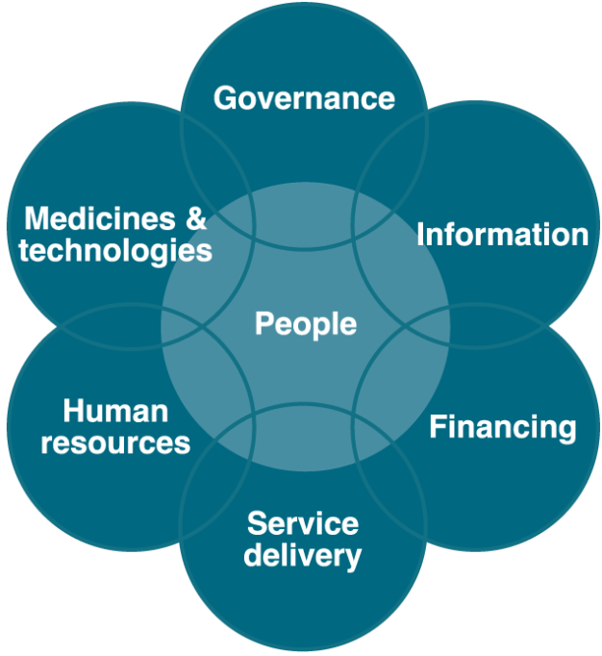
Tipos de corrupción en los sistemas sanitarios
Captura del estado, nepotismo, favoritismo, malversación, influencia indebida
Personas
Gobernanza
Información
Recursos humanos
Medicinas y tecnologías
Financiación
Prestación de servicios
Manipulación y falsificación de datos
Interacción entre el gobierno y el sector privado, medicinas subestándar o falsificadas, especulación de precios
Pagos informales, mala asignación de fondos, malversación de fondos, evasión de impuestos
Trabajadores fantasma y fraude ocupacional, así como el tema de los sistemas poco transparentes y meritocráticos de contratación, asignación, traslado y promoción.
Extorsiones, apropiación indebida de activos, facturación fraudulenta, empleados fantasma, conflictos de intereses que afectan las decisiones de gestión y riesgos asociados con la doble práctica

Slide 6
Factores influyentes en la corrupción durante emergencias sanitarias Covid-19
Políticos
Sociales
Económicos
Mayor financiación y capacidad limitada de absorción
Más demanda, pero menos oferta
Poca planeación
Tendencias de impunidad
Falta de transparencia
Manejo limitado de conflictos de interés
Espacio cívico restringido
Presiones sociales
Desesperación

Slide 7
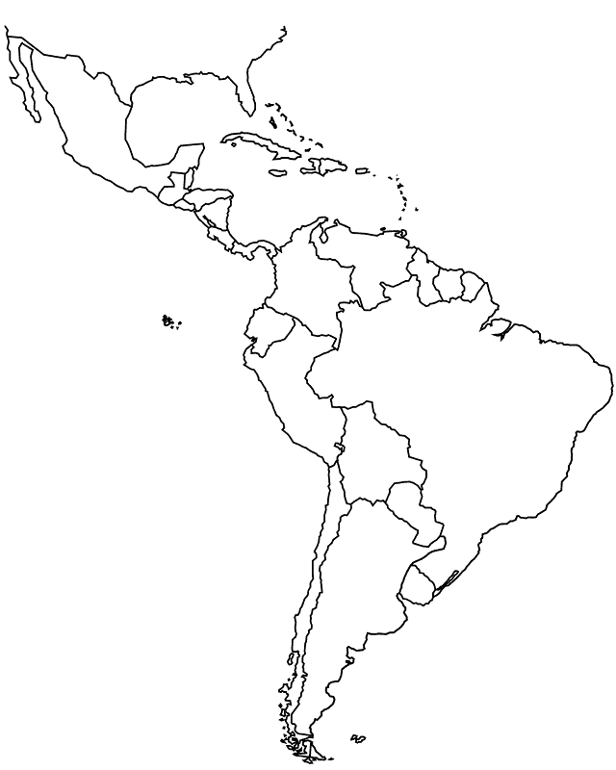
Casos
Vacunas Pfizer falsificadas y vendidas en el mercado negro
2.000 personas fueron inoculadas con agua hervida, antibióticos y analgésicos, a un costo de US $100-450 cada vacuna.
Trabajadores de la salud arrestados por cobrar hasta US$21000 por cama para pacientes críticos de Covid en un hospital estatal (07.2021)
Funcionarios del Ministerio de Salud intentaron comprar la vacuna Covaxin, aún no aprobada, a través de compradores intermediarios, a precios superiores a los del mercado. (08.2021)
Arrestado el ministro de salud por presuntamente comprar a un precio excesivo ventiladores.
Versiones falsas del medicamento antiviral oral de Merck, molunpiravir, vendidas por internet.
Ministro de salud dimite tras el escándalo de la vacunación VIP (02.2021)
(U4, 2022. Corruption during Covid-19)
Notes:
Las investigaciones del Senado descubrieron que funcionarios del Ministerio de Salud intentaban comprar la vacuna Covaxin, que aún no había sido aprobada por el gobierno brasileño, a través de compradores intermediarios, a precios superiores a los del mercado.
El ministro de salud de Bolivia fue arrestado por presuntamente comprar a un precio excesivo ventiladores, cada uno a un precio de US$27,683 a pesar de que su costo real es US$10,312–11,941 en 2020.55
2.000 personas fueron inoculadas con agua hervida, antibióticos y analgésicos, a un costo de US $100-450 cada vacuna

Slide 8
¿Por qué abarcar estos temas con una perspectiva de género?

Slide 9
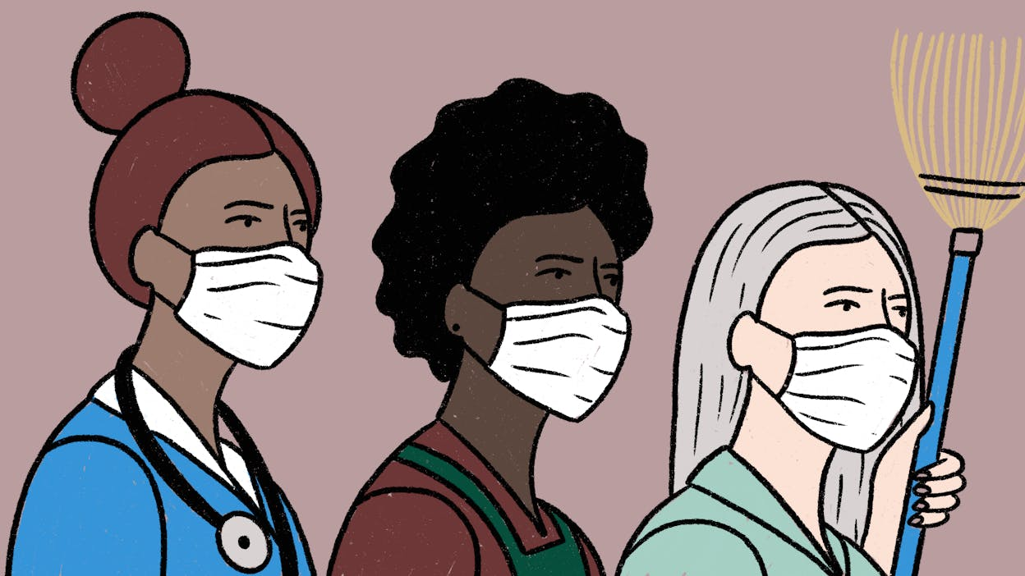
Mujeres en la salud
70 % de la fuerza laboral de atención médica
Amplia representación en la economía informal y en trabajos esenciales como lo son los servicios de limpieza y cuidado.
Al cuidado de familiares contacto con prestadores de servicios de salud.
Mínima representación en la toma de decisiones de salud pública
Sheyda Sabetian/ Transparencia Internacional
Notes:
Pacientes
Personal de salud
Roles de género
Since most of the world’s frontline health workers are women – 70% according to the WHO – they were directly affected by the large-scale procurement corruption that occurred in many countries and resulted in shortages of personal protective equipment (PPE), or in under-sized and ill-fitting PPE. According to a January 2021 update from the WHO, 8% of global Covid-19 cases, where occupation is known, have been health workers. Of these, 68% have been women.
the UN says that most Covid-19 task forces have been dominated by men – only 24% of Covid task force members in 137 countries analysed were women.
Según la información brindada por 16 países, durante la pandemia, las mujeres han hecho un 29 % más de trabajo de cuidados de niños y niñas que los hombres. En latinoamerica https://www.unwomen.org/es/hq-complex-page/covid-19-rebuilding-for-resilience?gclid=EAIaIQobChMI87K156Py_AIV_EeRBR0CIAC2EAAYASAAEgKvyfD_BwE

Slide 10
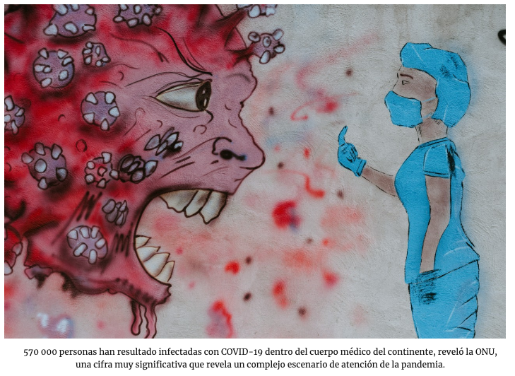
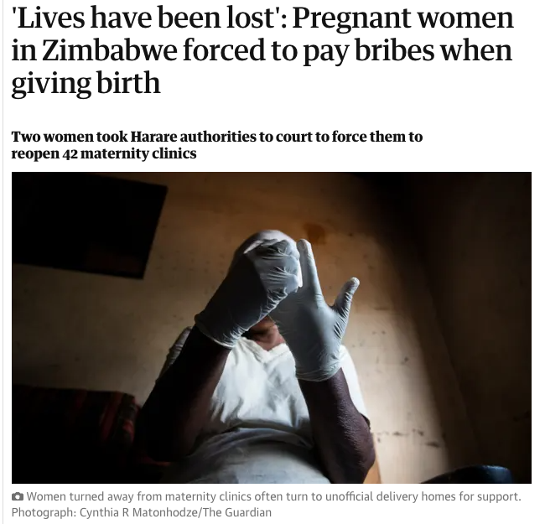
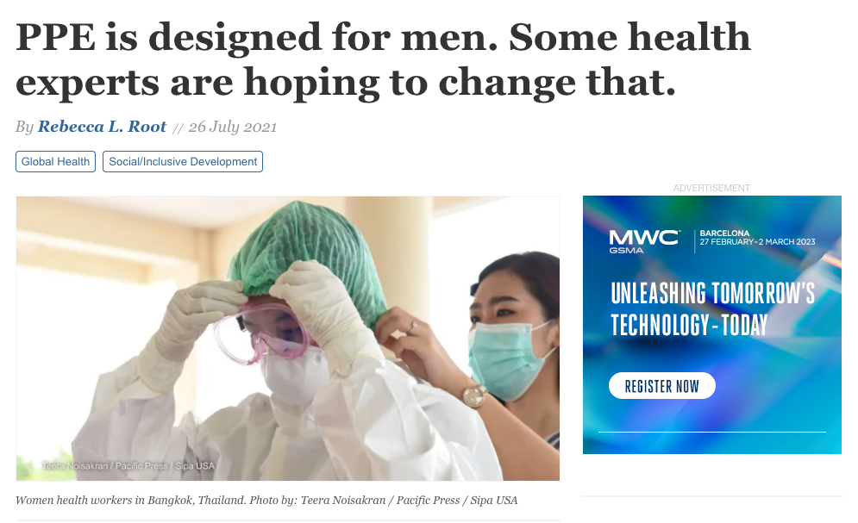
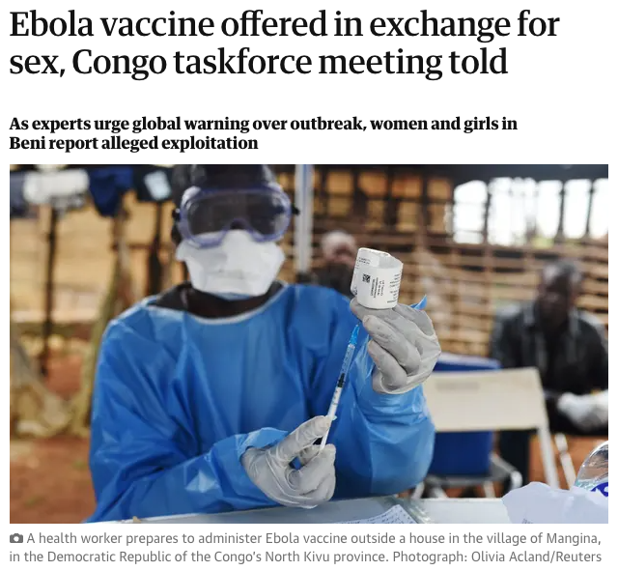
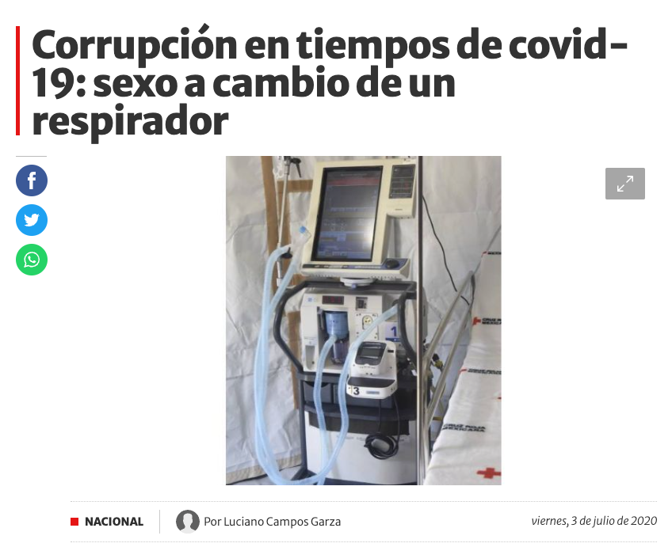
Notes:
Since most of the world’s frontline health workers are women – 70% according to the WHO – they were directly affected by the large-scale procurement corruption that occurred in many countries and resulted in shortages of personal protective equipment (PPE), or in under-sized and ill-fitting PPE. According to a January 2021 update from the WHO, 8% of global Covid-19 cases, where occupation is known, have been health workers. Of these, 68% have been women.
“This is a universal issue as most PPE is designed for U.S. and European males and are too big for many females and Asian health care workers,” Dr. Michelle Acorn, chief nurse at the International Council of Nurses, said. This is despite women making up close to 70% of the global health workforce.
Research conducted last year in the United Kingdom revealed respiratory equipment “poorly fit” 16.7% of female health workers compared to 7.6% of men. PPE — including gloves, goggles, face masks, visors, or protective suits — that doesn’t fit properly leaves users exposed to harmful substances or chemicals as well as infections.
Despite long being an issue, COVID-19 has shone “a harsh light on it,” Ann Keeling, senior fellow at Women in Global Health, said.
According to research conducted in May 2020 in 195 countries, while there were more COVID-19 deaths among male health care workers, about 70% of infections occurred in women. There are additional practical issues when using PPE designed for men. While males may be able to simply undo the zip of a hazmat suit for a toilet break, women would need to remove and discard the suit to urinate or manage menstruation, something many don’t have time to do during a long shift, Keeling said. A new suit may also not be available given a shortage of PPE.
WGH in Zambia reported incidents where women have restricted their liquid intake to avoid urination. This can be harmful.
An unparalleled Ebola vaccination programme in the Democratic Republic of the Congo has become engulfed in allegations of impropriety, amid claims that women are being asked for sexual favours in exchange for treatment. Research by several NGOs has revealed that a deep mistrust of health workers is rife in DRC and gender-based violence is believed to have increased since the start of the Ebola outbreak in August. multiple respondents in one study had raised concerns over individuals offering Ebola-related services, such as vaccinations, in exchange for sexual favours. The risk of exploitation by frontline Ebola workers was also mentioned by several focus groups.
https://la.network/ocho-claves-detras-de-los-570-000-contagiados-del-personal-medico-con-covid-en-america/ para septiembre de 2020: la Organización de las Naciones Unidas ONU advirtió al mundo de las 570 000 personas infectadas dentro del cuerpo médico en las Américas. En la región es común ver los bajos sueldos, las demoras en el pago de los salarios y la reducción de prestaciones. Un estudio colombiano reveló que el hasta el 40 % del personal médico de ese país, ha sido afectado por el trastorno de la depresión. Londoño insiste que médicos o personal de enfermería con largas jornadas sobre sus hombros, son personas con sistemas inmunológicos bajos que, además, están expuestos a una alta viremia, es decir la cantidad de virus en los entornos. Unas 427 000 mujeres, 75 % del personal médico contagiado, son el género más infectado.
Según los resultados de una encuesta hecha en 13 países, cerca de una de cada dos mujeres informó que ella o una conocida suya experimentaron alguna forma de violencia desde que empezó la pandemia. Las mujeres están sobrerrepresentadas en muchos empleos y demografías que se enfrentan a un elevado riesgo de exposición y/o muerte por COVID-19; estos grupos incluyen las trabajadoras de cuidados y de salud en la primera línea, las mujeres adultas mayores y las mujeres pobres de todo el mundo. La pandemia también ha causado estragos en la salud de las mujeres en general, ya que por los sistemas de salud sobrecargados debieron interrumpirse servicios críticos de atención sanitaria, como cuidados pre- y posnatales, y otros servicios de salud sexual y reproductiva.
Asimismo, los confinamientos y los factores de estrés socioeconómicos causados por la pandemia provocaron un aumento en la violencia de género, tanto en espacios públicos como en los hogares. Debido a que los servicios sociales ya habían sobrepasado el límite de su capacidad, los recursos para las sobrevivientes fueron considerablemente insuficientes.
Las mujeres y las niñas también han sido particularmente susceptibles a las repercusiones económicas de la pandemia. Han sufrido las pérdidas de empleo de manera desproporcionada, y se estima que reingresen al mercado laboral a una tasa mucho menor en comparación con los hombres. La carga de trabajo doméstico y de cuidados no remunerado — que suele recaer de manera asimétrica en las mujeres — ha aumentado durante la pandemia y consecuentemente reducido el tiempo que las mujeres disponen para el trabajo remunerado. https://www.unwomen.org/es/hq-complex-page/covid-19-rebuilding-for-resilience?gclid=EAIaIQobChMI87K156Py_AIV_EeRBR0CIAC2EAAYASAAEgKvyfD_BwE
https://la.network/ocho-claves-detras-de-los-570-000-contagiados-del-personal-medico-con-covid-en-america/
En 2021, al menos 4473 mujeres fueron víctimas asesinadas en América Latina y el Caribe por razones de género, según los últimos datos oficiales informados por los países al Observatorio de Igualdad de Género de América Latina y el Caribe (OIG) de la Comisión Económica para América Latina y el Caribe (CEPAL).
Esa cifra representa al menos 12 muertes violentas de mujeres por razón de género cada día en la región, alerta la institución.
https://news.un.org/es/story/2022/11/1517112
https://www.proceso.com.mx/nacional/2020/7/3/corrupcion-en-tiempos-de-covid-19-sexo-cambio-de-un-respirador-245582.html

Slide 11
Contrataciones públicas
Herramienta clave para el desarrollo sostenible

Slide 12
Corrupción en contrataciones públicas
Prestación de servicios: empobrecidos/debilitados
Mayor riesgo de corrupción en otras áreas del sistema sanitario
Licitaciones poco diversas (acceso limitado a licitaciones para PMEs, donde las mujeres más del 30%)
$ 9,5 trillones
$450 billones
En el mundo
En Latinoamérica
Notes:
El gasto global en adquisiciones se estima en casi $ 9,5 trillones, lo que representa, en promedio, del 13 al 20 por ciento de GD. https://blogs.worldbank.org/governance/corruption-public-procurement-womens-rights-issue-too
Social justice. By that, I mean having a world that works for everyone, especially for vulnerable and marginalized groups. I am interested in public procurement because it represents what I call the “delivery mechanism for development,” and corruption destroys that mechanism. Public procurement delivers services to the people, especially the vulnerable and those on the fringes. So, if corruption compromises public procurement, people can’t access public services, and then we have both a social justice and a development problem. Unfortunately, according to the United Nations Office on Drugs and Crime, 10 to 25 percent of a public contract’s overall value may be lost due to corruption.
https://idatosabiertos.org/wp-content/uploads/2020/09/edited-ILDA-Inclusion-of-women-in-public-contracting-.pdf
According to the Inter-American Development Bank (IADB, 2017), Latin America spent $450 billion dollars on public procurement, including the procurement of goods, services and capital equipment. As this amount shows, procurement is a big market for the countries of the region, especially considering the type of acquisitions that micro, small and large businesses can access. This section will describe the state of public procurement in Latin America.
he study by IADB (2017: 59) calculated that between 0.9% and 2.6% of GDP is the cost of corruption, i.e., approximately 26% of projects. The waste of resources, on its own, costs around 1.4% of GDP.
Women are particularly vulnerable to corruption because they are the ones who need more access to public services. For example, women need access to reproductive health care. Moreover, especially in less developed countries, women are the designated caretakers of children, persons with disabilities, and the elderly and access on their behalf to public services. When the system is corrupt, women must comply with the burden of corruption, and in some countries, acts of sexual nature are used as currency. Unfortunately, we have found “sextortion” exists whenever access to public service is required, say, in exchange for health services, water, sanitation and hygiene services, bureaucratic services, and, even at school, in elementary school, where young girls get sextorted to get good grades.
When there is corruption in procurement, it also means that only participants in the corrupt networks will have access to public contracts. Smaller businesses, new businesses, and women-owned businesses are usually not part of these corrupt networks. Therefore, it is essential to clarify that women’s limited access to public market contracts is because of corruption, not because they are women, or SMEs, or lack financial capacity, or because their businesses are mismatched with the government’s needs.
Governments spend one-fifth of their budgets buying goods and services from the private sector, but women-owned businesses supply only 1% of this market.
https://www.open-contracting.org/2019/03/08/gender-smart-open-contracting/
https://www.chathamhouse.org/sites/default/files/publications/research/Gender-smart%20Procurement%20-%2020.12.2017.pdf

Slide 13
¿Qué se puede hacer?
Detectar brechas de género con datos
Implementar cuotas de género
Mejorar el acceso de información para mujeres empresarias
Planear licitaciones con perspectiva de género
Identificar los riesgos de corrupción en la cadena de suministro, reconocer los aspectos de género en estos riesgos, y tomar medidas de prevención y acción
Sextorsión
Conflictos de interés (Registro de beneficiarios finales)
+ DIVERSIDAD
+ TRANSPARENCIA
MEJOR CALIDAD DE SERVICIOS DE SALUD
Notes:
Sextortion Malawi report women entrepreneurs
Gender Smart procurement
GIZ Alliance for integrity →Latin America Carolina
Revisar reporte de open government partnership
Asegurar licitaciones de bienes y servicios respondan a las necesidades de las mujeres
t is long established that economies grow faster when women participate in the economy. In procurement, we have evidence that prices might decrease when women are allowed to bid.
Supervisar los datos de adquisiciones desglosados por género Los gobiernos deben recopilar, publicar y monitorear datos desglosados por género sobre adquisiciones para detectar brechas de género y barreras para la participación de las mujeres en las adquisiciones públicas. Al aplicar los Principios Globales de Contratación Abierta y el Estándar de Datos, los datos abiertos se pueden usar para desarrollar mecanismos para monitorear la competencia y las brechas, la calidad de la implementación, y comprender y abordar las quejas de discriminación estructural.
La falta de acceso a la información sobre las licitaciones, la comprensión de los procedimientos a menudo complejos y el sesgo pueden crear barreras para las mujeres empresarias. Adoptar un enfoque de género en la creación de circuitos de retroalimentación con mujeres proveedoras, planificadoras y usuarias reducirá muchas de estas barreras. Al buscar e involucrar proactivamente a grupos empresariales propiedad de mujeres, establecer un procedimiento justo de quejas y reparaciones y simplificar los contratos para reducir el tiempo de preparación de las ofertas, las autoridades pueden abrir oportunidades para los proveedores propiedad de mujeres.
Sabemos que hacer más negocios con empresas propiedad de mujeres tiene sentido desde el punto de vista económico, pero una estrategia integrada de adquisiciones con perspectiva de género garantizará que los bienes y servicios adquiridos también tengan en cuenta cómo afectan a las mujeres, a menudo el grupo más pobre y vulnerable de la sociedad. Los equipos de adquisiciones también deben analizar cómo sus decisiones de adquisiciones impactan la igualdad de género y el empoderamiento de las mujeres.
La contratación pública es el principal riesgo de corrupción del gobierno. Y la corrupción tiene un fuerte componente de género. Reconocer los aspectos de género de la corrupción, desde la sextorsión hasta la esclavitud moderna en la cadena de suministro, y crear medidas tanto para prevenir como para enjuiciar.
https://www.open-contracting.org/2019/03/08/gender-smart-open-contracting/
https://www.chathamhouse.org/sites/default/files/publications/research/Gender-smart%20Procurement%20-%2020.12.2017.pdf

Slide 14
Canales de denuncia
Protección a denunciantes

Slide 15
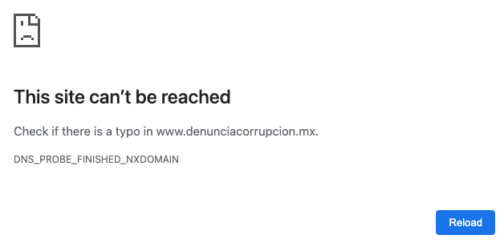
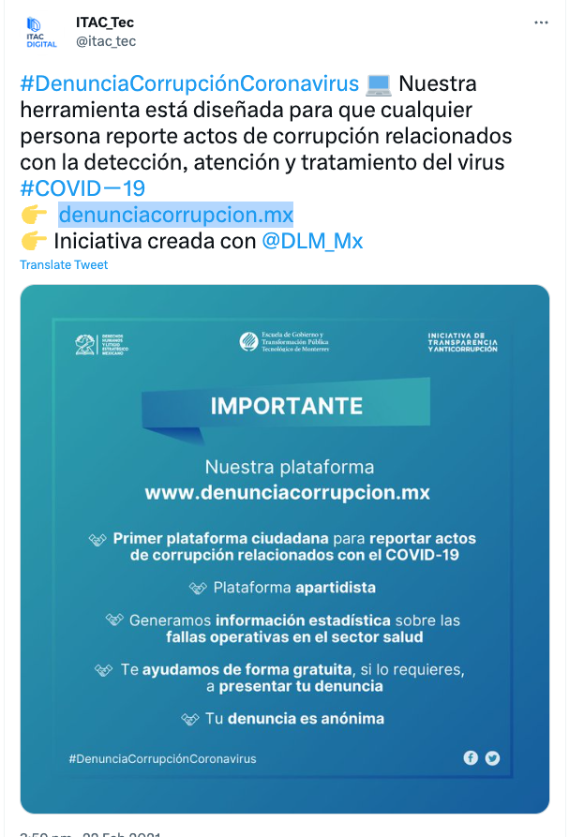
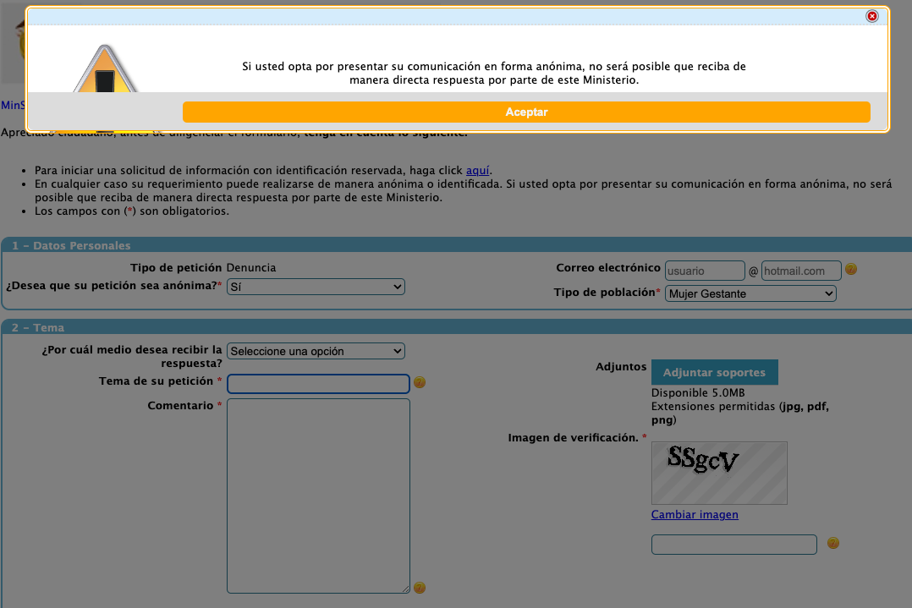
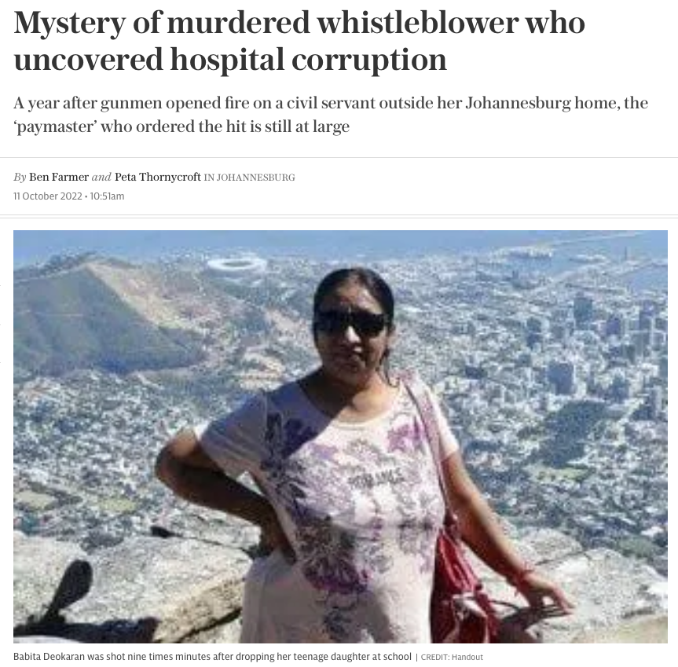
¿Por qué no se denuncia?
Notes:
There are a number of reasons that may motivate men and women to report and engage against corruption, usually based on a cost-benefit analysis influenced by a number of factors such as the perceived relevance, credibility, safety, accessibility and responsiveness of the reporting mechanism (Florez et al 2019). To create gender-sensitive whistleblowing mechanisms, we need to better understand what prevents women from reporting corruption or other forms of misconduct. Although women tend to condemn corrupt behaviour more than men, they report corruption less often than men, as confirmed by Transparency International’s Global Corruption Barometer (GCB) data. One of the reasons found in survey studies is a certain pessimism among women about the potential of reporting problems. Data from the 2019 Global Corruption Barometer (GCB) in Latin America and the Caribbean show that women are less likely to think that reporting corruption will bring actual change. Women are also less likely to think that people can report corruption without fear of retaliation. This finding might be explained by the perception that women are not taken seriously when reporting corruption as opposed to complaints made by men. This perception is held by more than half of the respondents in the Dominican Republic, Honduras and Guatemala (GCB 2019). Women also don’t always have the necessary knowledge of their legal entitlements, or lack the means and resources to report corruption or to file a complaint (Bullock and Jenkins 2020). A survey on gender and corruption conducted in Zimbabwe shows that only 15% of the respondents had reported corruption (TI Zimbabwe 2019). The police seems to be the most common place to report corruption and also explains this low percentage as there is a lack of trust in the police to bring about any change due to the level of corruption within the institution, which demotivates women from actively reporting. Many women considered reporting useless. Other reasons given for not reporting were not knowing where to report, fear of reprisals and the lack of reward for reporting. These challenges are particularly acute for gender specific forms of corruption such as sextortion. In many cases, there are no safe and gender-sensitive reporting mechanisms that can provide the support survivors/victims of sexual abuse often need (Feigenblatt, H. 2020).
The nature of the misconduct
Power dynamics within the organisation
Social judgement
Relevance of the misconduct to personal life

Slide 16
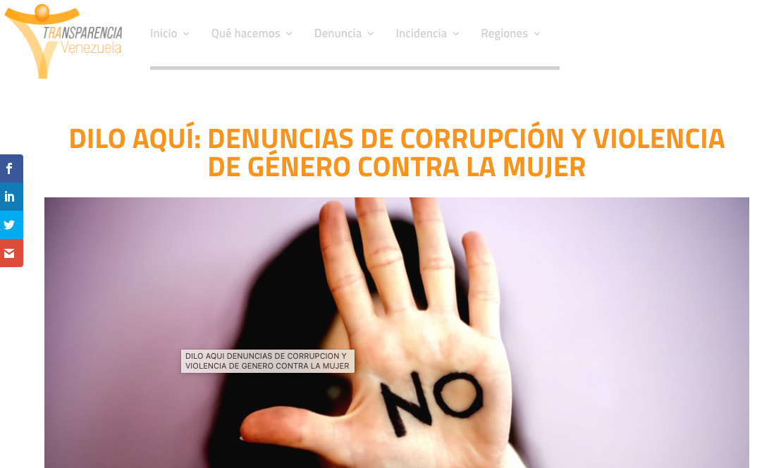
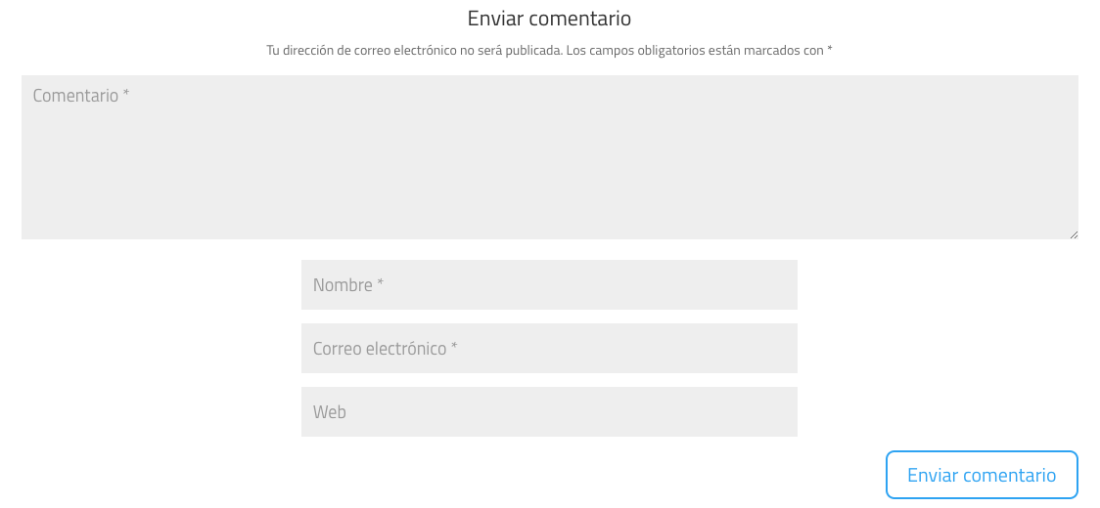
¿Qué se puede hacer?
Integrar preferencias en el diseño de mecanismos legales para la denuncia
Incorporar distintos métodos
Denuncias móviles
Plataformas en línea
Hotlines
Fortalecer las capacidades institucionales
Trabajar en conjunto con otros actores (sociedad civil, media)
Notes:
According to 2019 GCB data, one in five people in Latin America experience sextortion or knows someone who has, and 71% of the respondents think that it happens at least occasionally (GCB 2019). Despite the serious harm caused to the victims, sextortion tends to go unreported. Social stigma, cultural taboos, potential risks of retaliation, the difficulty of proving that a sexual act was coerced, and in some cases even self-blame are among the reasons for not reporting
Another challenge in reporting sextortion cases is that they might by rejected on the assumption that they can be better handled by other services, for example, by those dealing with sexual violence. One of the demands regarding sextortion is to define it as a corruption crime so it can be prosecuted under anti-corruption legislation as well as under sexual abuse laws (Feigenblatt 2020). Specific recommendations to ensure gendersensitive reporting mechanisms are well equipped to deal with sextortion include (Feigenblatt 2020): • access to appropriate resources, including physical and psychological health services, financial and legal support • clear guidance on the reporting process as well as legal guidance and support • protection against retaliation • coordinated efforts between anti-corruption and gender-based violence reporting mechanisms • officials interacting with victims must be mindful of their language and possible biases • Experience also shows that women are more likely to report or pursue the cases if they can interact with a woman
One way to create gender-sensitive legal whistleblowing mechanisms is to reflect gender preferences in the incentives included to motivate people to report. Based on an experimental survey with over 2,000 employees, Feldman and Lobel (2010) compare the effect of four regulatory mechanisms – monetary rewards, protective rights, positive obligations and liabilities – on individual motivation and whistleblowing behaviour, and found significant differences between men and women. The authors found that women are more incentivised than men to take action if there are anti-retaliation protections and legal duties. This is confirmed by Tilton (2010) who argues that confidentiality and anti-retaliation provisions are considered by women in their decision to report misconduct. Where there is a monetary reward, the level of the reporting did not have an effect on women, but higher rewards significantly increase the likelihood of men reporting (
Following this understanding, Tilton (2010) argues that for a gender-effect-conscious whistleblowing policy to be effectively implemented, it should include a duty to report in order to enhance women’s engagement. To define reporting as a duty would also help to reduce the impact of social judgement on women (Tilton 2010).

Slide 17
De aquí en adelante: ¿Cómo proceder?

Slide 18
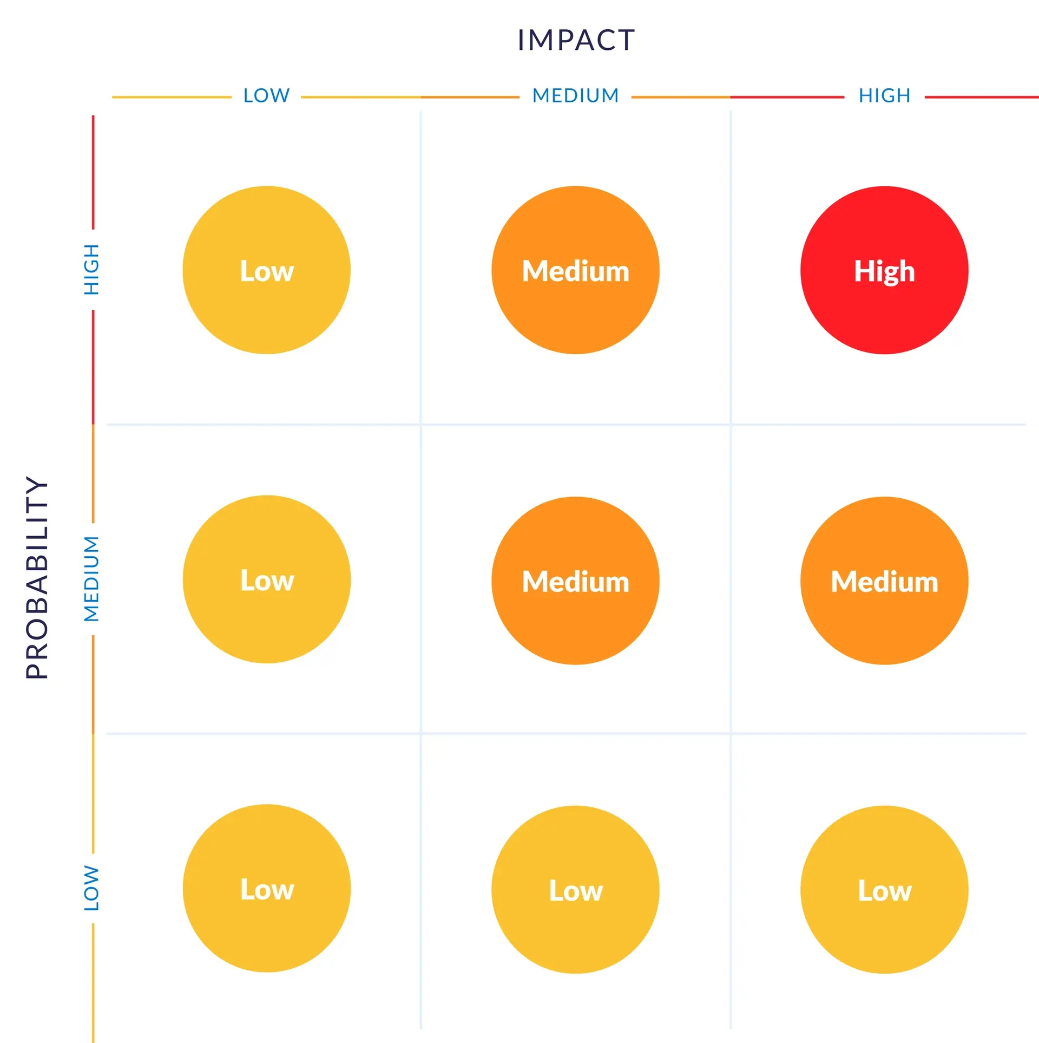
PREGÚNTATE
¿Cuán severamente sufrirían los objetivos de salud si ocurriera este tipo de corrupción?”

Slide 19
¡Gracias!
Daniela Cepeda Cuadrado
daniela.cepeda@cmi.no

